Slide 1
网站变更监控自动报告
中国天气网-首页
2026-04-20 19:15:11

Slide 2
分析结论
1. **近期活跃度较低**：过去7天内仅有一次数据变更（2026年4月20日），整体更新频率较低，可能处于业务平稳期或维护阶段。
2. **用户关注点集中**：近30天最热门的记录为“全国天气预报”，且仅有一条记录被频繁访问，说明当前用户需求或系统内容较为单一。
3. **整体数据规模较小**：总变更次数仅为1次，表明系统当前数据量或用户交互量有限，可能处于初期阶段或低频应用场景。

Slide 3

source_36_20260420_191510_trend.png

Slide 4

source_36_20260420_191510_cumulative.png

Slide 5
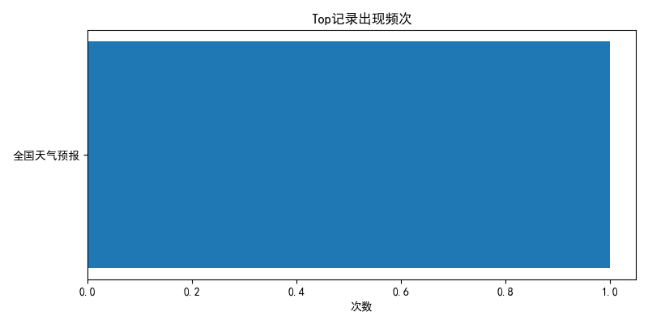
source_36_20260420_191510_top.png

